Slide 1
EKO EKO Hrvoje Hitrec
Leon Kovačić
4.a

Slide 2
Dobra bića iz svemira pomažu našoj zemlji.
a) Kako pomažu?
-Pomažu tako da uče djecu kako zajedničkim snagama održavati čistoću planeta.
b) Što možeš od njih naučiti?
-Mogu naučiti kako i zašto se moram brinuti o svojoj planeti i što ću dobiti zauzvrat te kako ću se tada osjećati.

Slide 3
Djelo je vrlo uvjerljivo napisano.
a)Misliš li da bi se i ti mogao sprijateljiti s bićima s druge planete?
-Mislim da bih se vrlo lako mogao sprijateljiti s vanzemaljcima,pogotovo kada bi bili ovako smiješni i druželjubivi. Svašta bih ja od njih naučio, a i oni od mene.
b) Što je važnije ,kako netko izgleda ili kako se ponaša? Obrazloži.
-Meni je važnije kako se netko ponaša, jer po tome i cijenim prave prijatelje. Ne gledam vanjski izgled i nije mi bitan.

Slide 4
Koji te događaj iz djela nasmijao?
-Najsmješniji događaj bio mi je kada je Vesna nasjela na šalu blizanaca, te su je lansirali u svojoj drvenoj raketi, čak cijela dva metra.

Slide 5
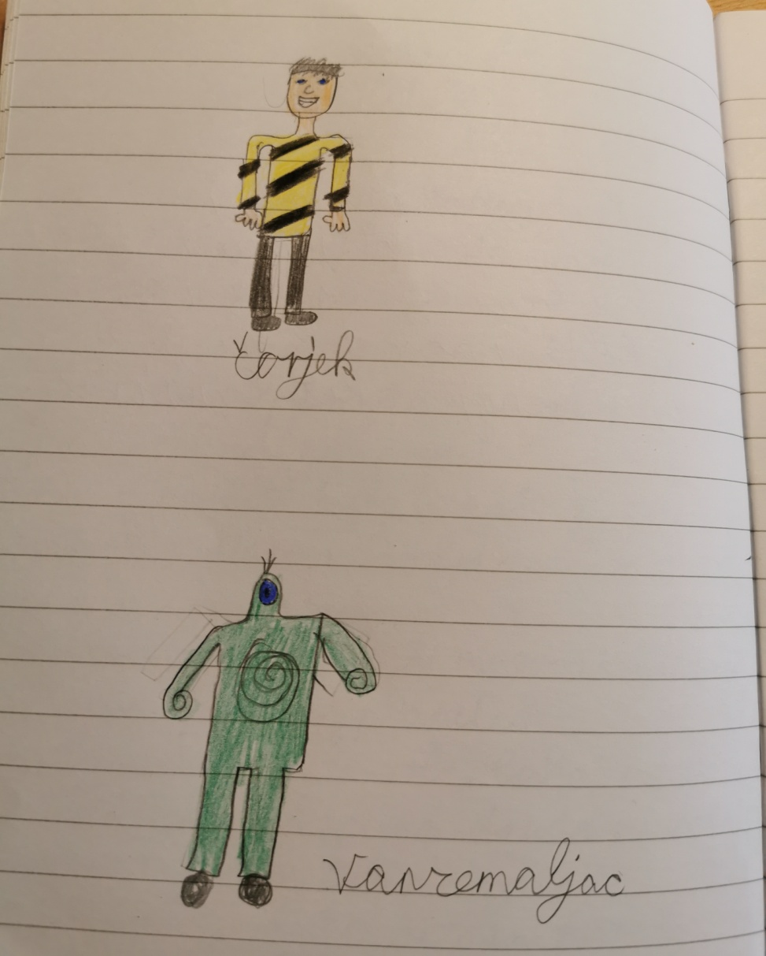
Zemljanin i Svemirac

Slide 6
EKOLOGIJA
je znanost koja proučava odnose među živim organizmima, kao i njihov utjecaj na okoliš u kojem obitavaju, te utjecaj tog okoliša na njih.
Iako se razvila kao grana biologije, koristi se i saznanjima iz kemije, fizike, matematike, te drugih prirodnih znanosti.

Slide 7
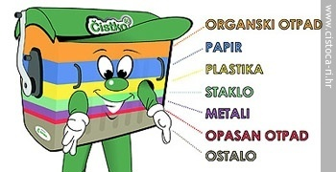
MALENI ČISTKO

Slide 8
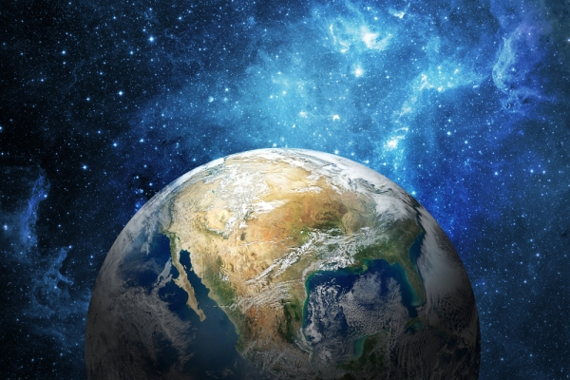
PLANET ZEMLJA I MI …

Slide 9
Ovu plavu loptu na kojoj smo se nastanili nazvali smo Zemlja.
Samo ime govori koliko nam je bitan naš planet. Zemlja nam daje život i u zemlju se vraćamo kada s tim životom završimo.
No kada se ovo poštovanje kojim smo je nazvali Zemlja, ili joj ponekad i tepamo i nazivamo je “Majkom”, pretvorilo u ovo ludilo iskorištavanja i nebrige za nas mlade generacije koje dolazimo iza vas odraslih.
Od vas učimo, od vas upijamo, vaša smo kopija.

Slide 10
Je li sudbina svakog inteligentnog bića da na kraju uništi samo sebe ili upravo ovo pokazuje da nismo ni izbliza tako mudri kakvima se volimo smatrati.
Trenutna situacija na cijeloj planeti pokazuje koliko smo maleni pod zvjezdanim nebom ...
Znamo da je to u ljudskoj prirodi, ali znatiželja je ubila mačku i bilo bi dobro naučiti na njenom iskustvu.
Ja znam da sam se zamislio …

Slide 11
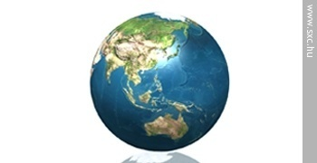
PLANET ZEMLJA

